Slide 1
الفصل الرابع:
سوق النفط العالمي

Slide 2
أولاً: تاريخ اكتشاف النفط في المملكة
1933 توقيع اتفاقية الامتياز للتنقيب عن النفط بين الشركة الامريكية و الحكومة السعودية
Standard oil of California
1935 تم حفر اول بئر بترول حقل الدمام
1939 تم تصدير اول شحنة من ميناء راس تنورة
1944 تم تسمية الشركة ارامكو الشركة العربية الامريكية للزيت.
1945 تم اكتشاف حقل الغوار
1951 تم اكتشاف حقل السفانة اكبر بئر مغمور تحت الماء.
1973 حصلت المملكة على 25% من حقوق الملكية
1980 استحوذت المملكة على ملكية ارامكوا بالكامل وصدر مرسوم ملكي بذلك بعد 8 سنوات.

Slide 3
ثانيًا: أسعار النفط
سعر النفط مؤشرًا لتطور السوق النفطية.
في عام 1950م، بدأت الدول المنتجة بإتباع نظام يعتمد على مناصفة الارباح مع الشركات الأجنبية المنتجة للنفط في أراضيها.
قيام منظمة أوبك عام 1960م.
على الرغم من أن المنظمة لم تنجح في رفع الأسعار الا انها على الاقل حالت دون انخفاضه خلال تلك الفتره.
سعر برميل النفط الخام كان ثابتًا عند 1.8 دولار.
1973 ارتفع سعر النفط الى سعر 11 دولار

Slide 4
متوسط سعر النفط العربي الخفيف خلال الفترات التاريخية في الاقتصاد السعودي
75
50
75
50
57
25
20
12
0
(2015) الأساس
(1981 - 1970) الإزدهار
(1982 - 2002) الركود
(2003 - 2014) الإنتعاش
(2016 - 2020) وضع أساس الرؤية
*

Slide 5
ثالثًا: الإنتاج العالمي للنفط
يشير إنتاج النفط إلى براميل النفط الخام المستخرجة يوميًا من خلال عمليات الحفر.
ذروة النفط إو قمة إنتاج النفط في العالم هي أقصى معدل لإنتاج النفط في العالم وتسمى "قمة هوبرت" نسبة إلى صاحب هذه النظرية.

Slide 6
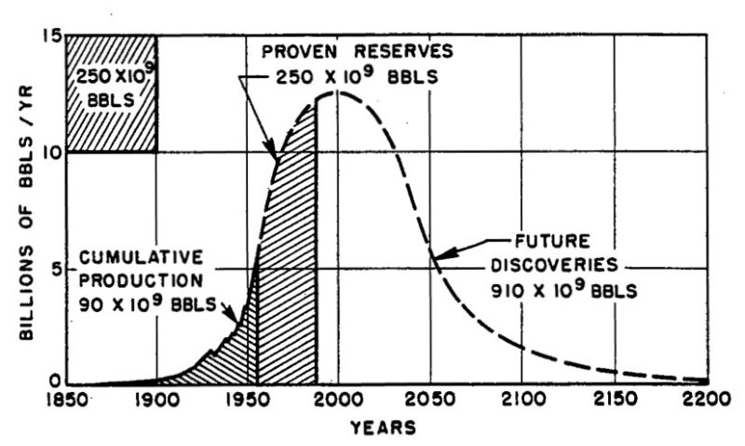
تقدير إنتاج النفط في العالم طبقًا لهوبرت عام 1956م.
Source: Hubbert king 1956, “Nuclear Energy and The Fossil Fules”,Shell Company

Slide 7
متوسط إنتاج العالم من النفط
(بملايين البراميل يوميًا)
الدول | مرحلة التخطيط التنموي (1970-2014) |  | سنة الأساس 2015 | مرحلة الرؤية
 | المرحلة الثانية (1982-2002) الركود | المرحلة الثالثة (2003-2014) الانتعاش |  | المرحلة الأولى* (2016-2020) وضع الأساس
الأوبكOPEC | 25 | 35 | 38 | 38
مجموع الإنتاج من دول خارج الأوبك** | 43 | 52 | 58 | 60
مجموع الإنتاج العالمي | 68 | 87 | 97 | 98
** اعضاء الاوبك: الامارات ا، الجزائر، لسعودية ، الكويت، العراق، ايران، الاكوادور،الجابون، انغولا، نيجيريا، فنزويلا
ا**لمنتجون الرئيسيون خارج الأوبك حاليًا: الولايات المتحدة الأمريكية، المكسيك، الصين كندا، المملكة المتحدة، النرويج، ودول الاتحاد السوفييتي سابقًا.

Slide 8
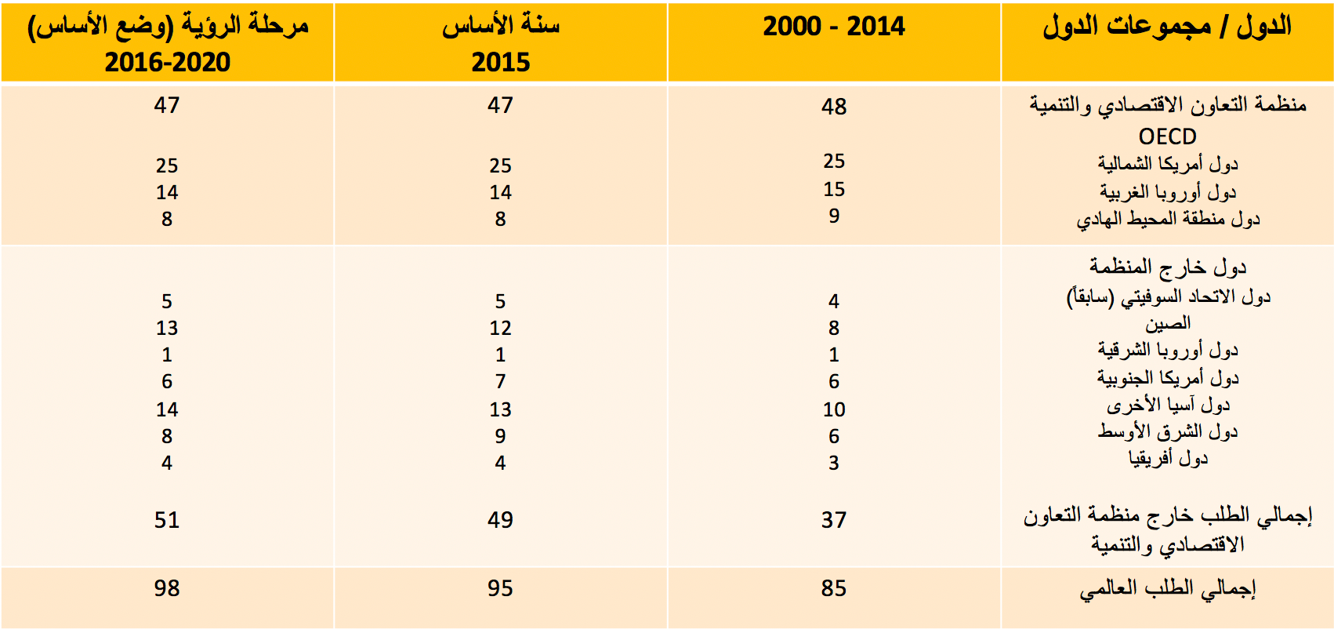
رابعًا: الطلب العالمي على النفط
متوسط الطلب العالمي على النفط
*

Slide 9
ازمة النفط 2020
تعد المملكة العربية السعودية أهم وأكبر دولة نفطية في العالم من حيث الاحتياطي من البترول، والإنتاج، والصادرات، والطاقة التكريرة
تمتلك المملكة 19% من الاحتياطي العالمي, 12% من الإنتاج العالمي, وأكثر من 20% من مبيعات االبترول في السوق العالمية.
وبذلك نستنتج بأن المملكة تلعب دور رئيسي ومهم في السوق العالمي للنفط
السعودية تعلن زيادة الإنتاج
اتفاق عالمي بتخفيض الإنتاج
روسيا ترفض تجديد الاتفاق مع دول الأوبك

Slide 10
خامسًا : إنتاج و استهلاك المملكة من النفط
بالرغم من الاعتماد على البترول في توليد الكهرباء الا ان الاستهلاك النهائي لم يتغير نتيجة لارتفاع الاسعار و زيادة استخدام الغاز.

Slide 11
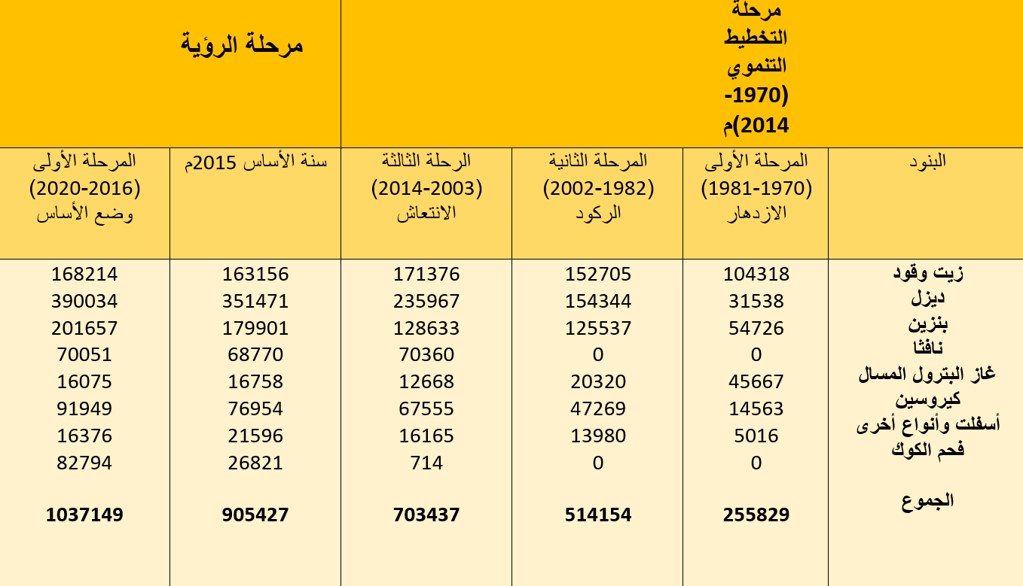
تكرير النفط هو تصفية النفط الخام بعمليات التقنية و المعالجة والتقطير لتحويلة إلى منتجات قابلة للاستهلاك أو للاستخدام كوسيط للصناعات البتروكيماوية.
انتاج المملكة من المواد المكررة

Slide 12
النصيب المئوي لإنتاج المملكة من المنتجات المكررة 2018م
ديزل
بنزين
زيت وقود
كيروسين
فحم الكوك
نافثا
غاز البترول المسال
اسفلت وانواع اخرى
38%
19%
16%
9%
8%
6%
2%
1%
المصدر: كتاب الاقتصاد السعودي , ص171 جدول رقم (45).

Slide 13
احتياطي المملكة الثابت وجودة من النفط الخام والغاز الطبيعي 2018م
النفط الخام
267
(بمليارات البراميل)
الغاز الطبيعي
320,454
(بمليارات الأقدام المكعبة القياسية)
بالاضافة للموارد الغير مكتشفة بعد

Slide 14
حقل غاز الجافورة
الموقع: الظهران.
أبعاد الحقل: بطول 170 كيلومترًا، وعرض 100 كيلو متر.
حجم موارد الغاز: بنحو 200 ترليون قدم مكعبة من الغاز الخام الغني بسوائل الغاز.
يُتوقّع أن يبدأ الإنتاج منه: مطلع عام 2024م.
الإنتاج المتوقع من الحقل: 425 مليون قدم مكعبة قياسية من غاز الإيثان يوميًا، تمثّل نحو 40 % من الإنتاج الحالي، كما سينتج الحقل نحو 550 ألف برميل يوميًا من سوائل الغاز والمكثفات اللازمة للصناعات البتروكيميائية
* المصدر: موقع أرامكو السعودية.

Slide 15
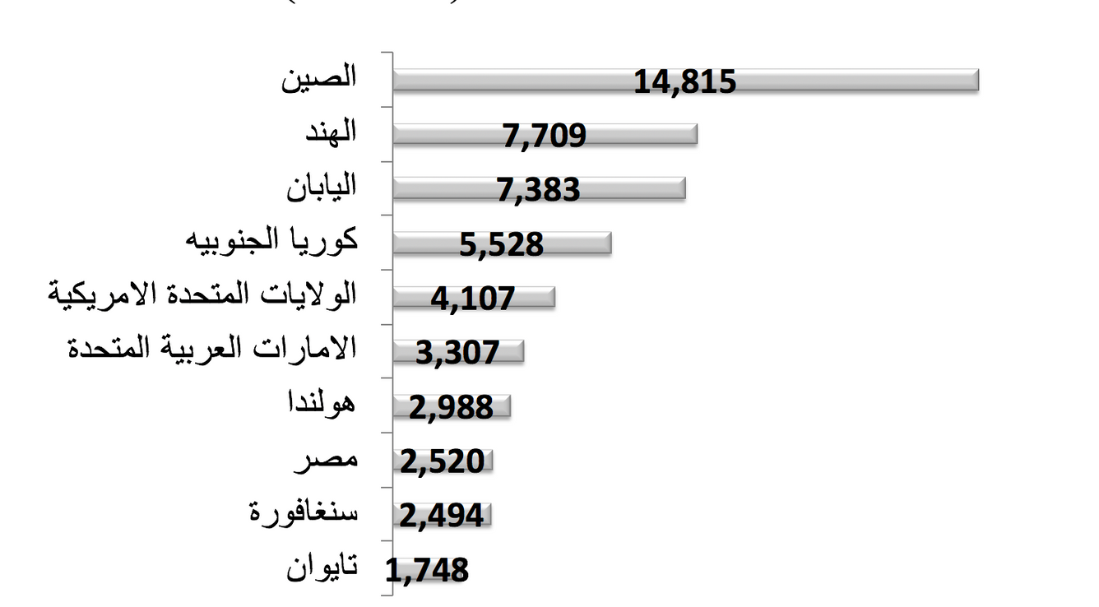
صادرات المملكة من النفط
صادرات المملكة من المنتجات المكررة
أهم ١٠ دول لصادرات المملكة العربية السعودية
سبتمبر2019 (مليون ريال)
تزايد صادرات المملكة من المنتجات المكررة بشكل ملحوظ في المراحل الاقتصادية المختلفة
المصدر: الهيئة العامة للإحصاء

Slide 16
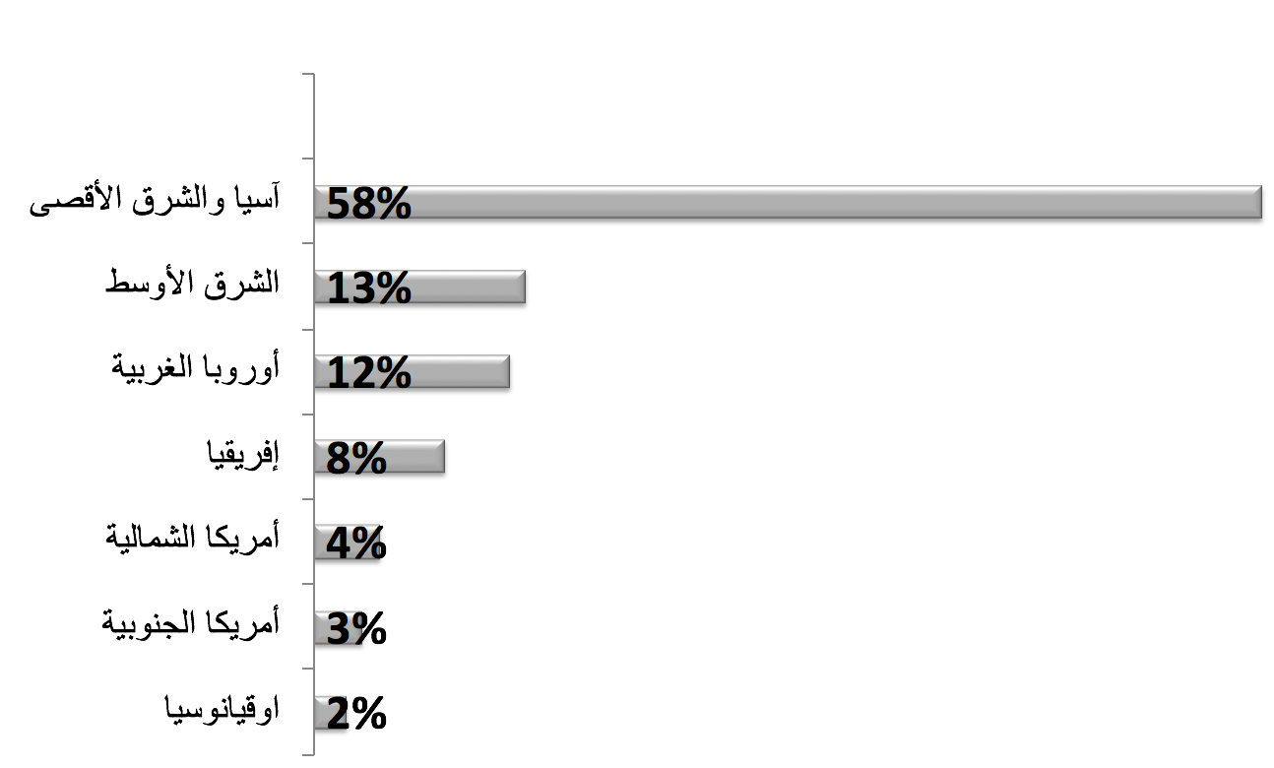
متوسط النصيب المئوي لصادرات المملكة من المنتجات المكررة حسب الجهات للفترة 1970- 2018
المصدر: وزارة الطاقة 2018م.

Slide 17
سادسًا: توقعات سوق النفط
تنوع وتشابك العوامل المؤثرة على الطلب والعرض و أسعار النفط، تجعل أدوات التحليل والتنبؤ بالمستقبل لمتغيراته عملية عسيرة
:مصادر الدراسات العالمية
IEO
WEO
WOO
تتوقع وكالة الطاقة الدولية نمواً ضعيفاً في الطلب على النفط بمعدل 0.5% سنوياً، من 92.5 مليون برميل يومياً في 2015م إلى 103.5 مليون برميل يوماً في 2040م، و ان الصين و الهند ستستحوذ على 10 مليون برميل

Slide 18
اما توقعات الاسعار فتوقعت وكالة الطاقة الدولية ان ترتفع الاسعار
بين 172- 240 دولار بين عامي 2030 و 2040 بينما ترى اوبك
ان ترتفع الاسعار بين 123 و 155 دولار للبرميل في نفس الفتره.
كما ترى الدراسات بان العلاقة بين النمو الاقتصادي و الطلب على النفط
ستكون اضعف في المستقبل
سيتركز الطلب على البترول في قطاع النقل و صناعة البتروكيماويات.

